Slide 1
Chat server
Installation
Design
Code Analysis

Slide 2
Index
Installation
TypeScript & NodeJS
TypeScript-STL & Samchon Framework
Design
Chat-Server
Chat-Application
Code Analysis
Chat-Server
Chat-Application
Examples; chat-server & chat-application
Service

Slide 3
Installation
TypeScript & NodeJS
TypeScript-STL & Samchon-Framework
Examples; chat-server & chat-application

Slide 4
1. TypeScript & NodeJS
이미 설치하셨겠지?
TypeScript 설치
npm install –g typescript
NodeJS 설치
https://nodejs.org/

Slide 5
2. Packages
NPM Package 설치
npm install -g typescript-stl
npm install -g samchon-framework

Slide 6
3. Examples
Samchon Framework 소스 파일
https://github.com/samchon/framework/archive/master.zip
오늘 우리가 볼 채팅 서비스는
ts\examples\chat-server
ts\examples\chat-application

Slide 7
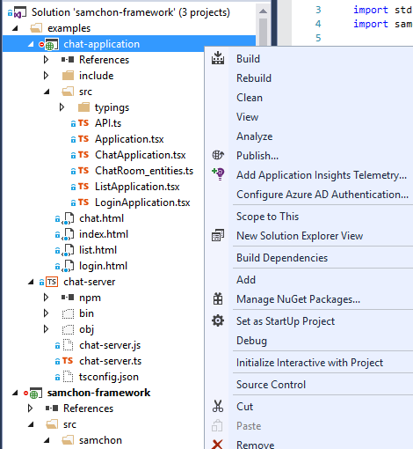
3. Examples
컴파일 – Visual Studio
chat-application
chat-server
각 프로젝트에 오른쪽 버튼 클릭
Build 클릭
F5를 눌러 각각 실행하면 된다

Slide 8
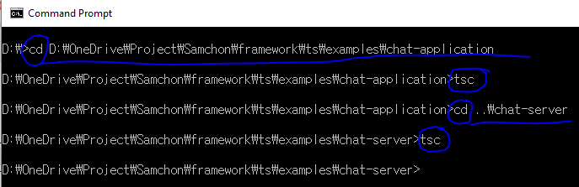
3. Examples
컴파일 – Command Line
각 폴더로 이동
tsc 명령어 입력 후 엔터

Slide 9
3. Examples
실행 – Command Line
서버 실행
cd (소스 폴더)\ts\examples\chat-server
node chat-server
클라이언트 실행
chat-client 폴더로 이동하여
index.html 실행

Slide 10
Design
Service
Chat Server
Chat Application

Slide 12

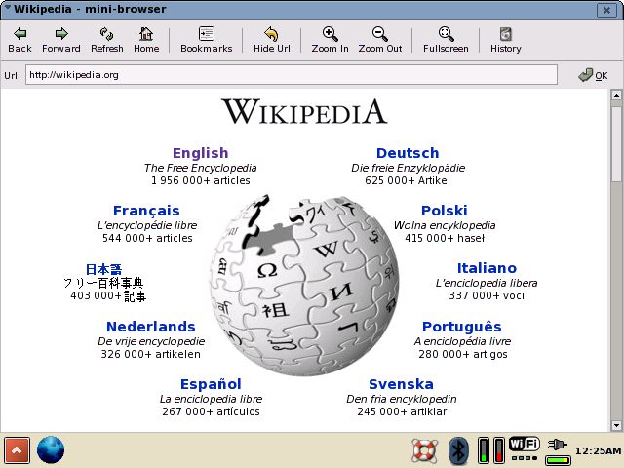
1. Service
소스 코드
https://github.com/samchon/framework/tree/master/ts/src/samchon/protocol/service
역할
Server
문자 그대로의 서버
서버를 열어 클라이언트를 받는다
User
세션을 관리하는 객체
여럿의 클라이언트를 가짐
사용자: User
한 사용자가 킨 브라우저들: Client(s)

Slide 13
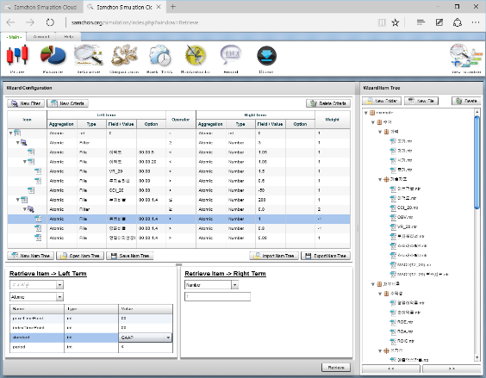
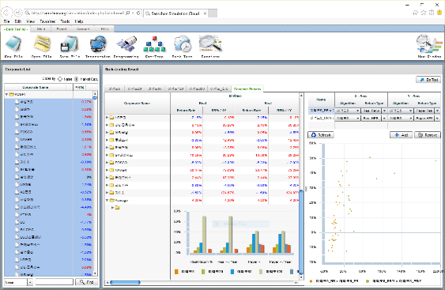
1. Service
Client
클라이언트(브라우저)와의 통신을 담당
하나의 Client는 하나의 Service를 가짐
Service
유저(User)가 브라우저(Client)를 열면서
열은 웹 페이지 (다른 서비스)
클라우드 서비스에서 목표했던
실질적인 기능을 수행함
Service A
Service B

Slide 15
2. Chat-Server; Server & User
ChatServer
private room_list: RoomList;
채팅방 목록 클래스
protected createUser(): ChatUser;
User를 생성하는 Factory method
ChatUser
private name: string;
채팅 참여자의 이름 (닉네임)
protected createClient(driver: protocol.WebClientDriver): service.Client;
Client를 생성하는 Factory method

Slide 16
2. Chat-Server; Client
ChatClient
protected createServer(path: string): service.Service;
Service를 생성하는 factory method
Path는 클라이언트가 요청한 경로, 서비스 식별자
“list” -> ListService
“chat/3” -> ChatServer, 방번호: 3
private login(id: string, name: string): void;
로그인 수행 함수
replyData를 통해 호출됨
즉, 클라리언트가 보낸 요청 (Invoke 메시지에 대한 응답 함수임
<invoke listener=“login”>
<parameter type=“string”>samchon</parameter>
<parameter type=“string”>Jeongho Nam</parameter>
</invoke>

Slide 17
2. Chat-Server; ListService
ListService
private get room_list(): ChatRoomList;
ChatServer.room_list 의 shortcut
public destructor(): void;
ListService가 소멸될 때 (클라이언트의 접속이 끊어졌을 때)
수행하게 되는 작업
private send_rooms(): void;
현재의 채팅방 목록을 클라이언트에게 전송함
this.sendData(new Invoke(“setRoomList”, this.room_list.toXML());
private createRoom(title: string): void;
클라이언트가 새 채팅방 개설 명령을 내렸을 때 실행되는 함수
replyData()에 의해 불림

Slide 18
2. Chat-Server; ListService
ListService
private handle_room_change (event: collection.CollectionEvent<std.Pair<number, ChatService>>);
ListService.room_list (ChatRoomList)에 변동이 생겼을 때,
Elements I/O 이벤트가 발생했을 때
새로운 방이 개설되었거나
기존의 방이 없어졌거나
이를 클라이언트에게 알려주기 위한 이벤트 리스너
private handle_participant_change (event: collection.CollectionEvent<std.Pair<number, ChatService>>);
ChatRoom (ChatRoomList에 소속된 자식 엘리먼트)에 변동이 생겼을 때,
Elements I/O 이벤트가 발생했을 때,
채팅방에 새로운 참여자가 생겼거나
기존 참여자가 채팅방을 나갔을 때
이를 클라이언트에게 알려주기 위한 이벤트 리스너

Slide 19
2. Chat-Server; ChatService
ChatService
각 멤버변수와 메소드들이, 무슨 일을 하기 위함인지 맞춰봅시다.
private room: ChatRoom;
public destructor(): void;
private talk(message: string): void;
private whisper(to: string, message: string): void;

Slide 20
2. Chat-Server; ChatService
왜 ChatService에는 collection event listener 가 안 보일까?
class ChatRoom extends collection.HashMapCollection<string, ChatService>;
ChatRoom에서는 채팅 참여자의 서비스 객체 ChatService를 직접 보유하여
ChatRoom에서 collection event를 자체적으로 처리하고 있기 때문이다.
https://github.com/samchon/framework/blob/master/ts/examples/chat-server/chat-server.ts#L387-L401

Slide 22
Code Analysis
Chat-Server
Chat-Application

Slide 23
1. Chat-Server
https://github.com/samchon/framework/tree/master/ts/examples/chat-server
Collection에서 발생시키는
Elements I/O Event에 주의하여 읽을 것
Element I/O를 발생시키는 객체 (Collection)
ChatRoomList
ChatRoom
ChatUser

Slide 24
2. Chat-Application
https://github.com/samchon/framework/tree/master/ts/examples/chat-application
Chat-Server에 비해 중요도는 떨어짐
우리는 SDN Framework를 만드는 것이지
UI를 만드려는 게 아님
하지만, HTML 및 UI에 관심이 많다면,
ReactJS를 사용하니
HTML DOM Elements와의 상호작용에 유의하며 읽을 것

Slide 25
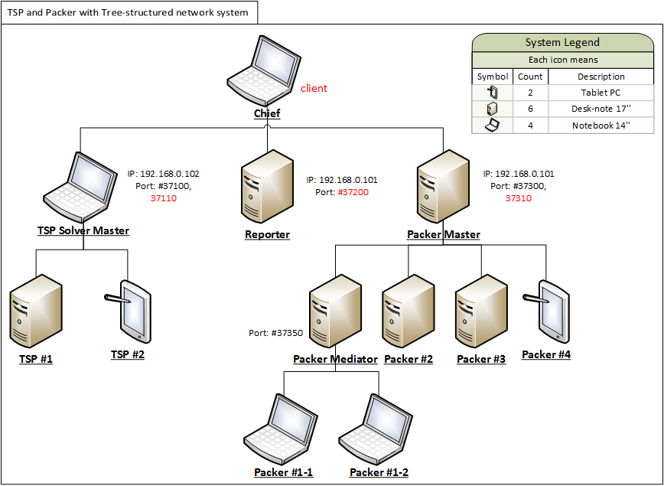
3. Plans
다음주: interaction
트리 구조의 분산-병렬처리시스템
오늘과 같이 설계 및 코드 분석
예제 코드 제작
이와 같이 간단한 활용예제를 제작
STL and Collection
XML
Entity
다같이 설계와 코드를 분석할 것
프레임워크 코드 분석
틈틈히 프레임워크 코드 분석
예제가 아닌
프레임워크 코드를 수정할 정도에 이르는 게 목표

Slide 26
Q & A
2016-07-17
Samchon Framework
남 정호

